Slide 1



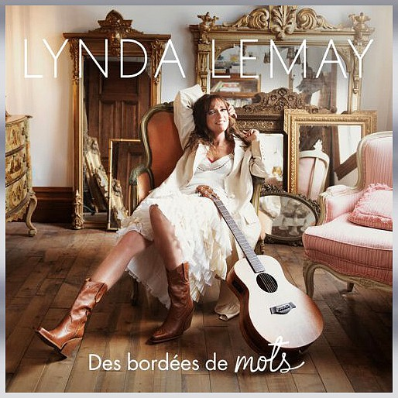





Slide 2
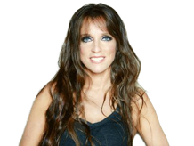
01. J't'ai rien promis
02. Ma petite parfaite inconnue
03. Ay my boune a la kachik
04. Tu l'as fait
05. Vague affamée
06. Quarante
07. L'idée de boire du rosé
08. Aux anges et aux oiseaux
09. Mon drame Version 8 de 11 En duo avec Bruno Pelletier
10. Deux oiseaux dans une cage (avec la participation de Dominique Messier)
11. L'arc-en-ciel

Slide 3












